Slide 1
BLOXORZ
problem
Nhóm 14

Slide 2
Thành viên và khối lượng công việc
Bài toán BLOXORZ
Phan Anh Tấn | Hiện thực giải thuật A*, BFS​, DFS
Trần Văn Dũng | Hiện thực phần UI, báo cáo ​
Lê Xuân Trường | Đánh giá hiệu suất

Slide 3
Mục lục
1
2
3
4
Bloxorz
Hiện thực
Giới thiệu tổng quát về bài toán
Trình bày phần hiện thực của nhóm
Giải thuật
Demo & Đánh giá
Kiểm thử phần trực quan
Trình bày 5 giải thuật nhóm đã thực hiện

Slide 4
Giới thiệu Bloxorz
1
Giới thiệu tổng quát về bài toán

Slide 5
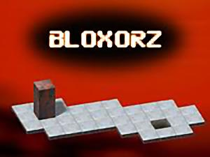
Bloxorz
Bloxorz là trò chơi giải đố đầy thử thách, di chuyển khối hình chữ nhật đến đích.
Yêu cầu tư duy logic và kỹ năng giải quyết vấn đề.

Slide 6
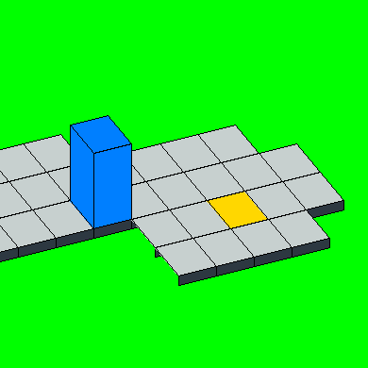
Cách chơi - Di chuyển hình chữ nhật
Khối trụ cần di chuyển có kích thước 1x1x2
Mục đích của game là để khối trụ rơi vào lỗ thoát vào cuối mỗi màn chơi. Có 33 màn để hoàn thành.

Slide 7
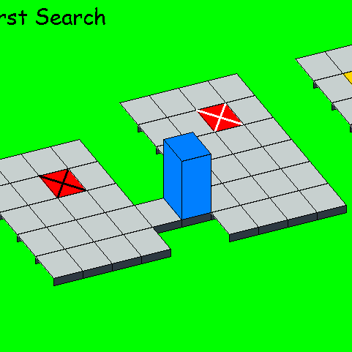
Có hai loại thiết bị chuyển mạch chính
Công tắc X đen : Bất kỳ phần nào của khối trụ nhấn xuống đều được
kích hoạt.
Công tắc X trắng : Đòi hỏi áp lực nhiều hơn, nên khối trụ phải đứng dọc lên nó mới có thể kích hoạt.

Slide 8
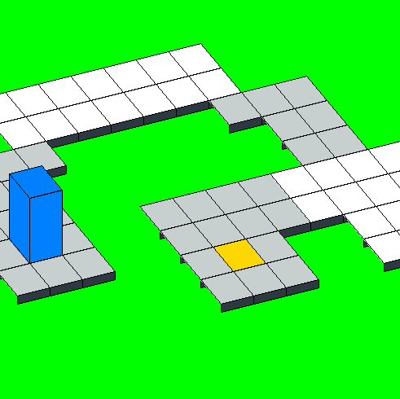
Ô màu trắng
Những lát gạch màu trắng rất mong manh. Nếu khối trụ đứng dọc lên nó, gạch sẽ bị vỡ và khối trụ sẽ bị rơi xuống, đồng nghĩa với việc bị chơi lại.

Slide 9
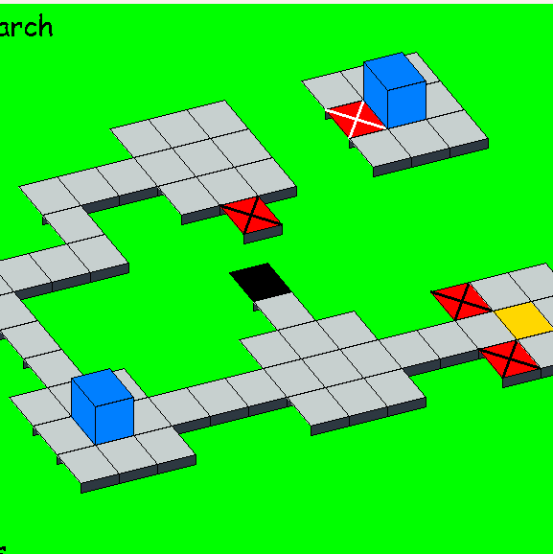
Ô màu đen
Nó dịch chuyển khối trụ
và tách khối trụ thành hai khối lập phương cùng lúc. Chúng sẽ được
kiểm soát riêng lẻ.
Lưu ý, khối nhỏ lập phương chỉ có thể kích hoạt công tắc , không thể
kích hoạt công tắc X trắng, và chúng cũng không thể đi qua lỗ thoát để kết thúc màn chơi.

Slide 10
2. Hiện Thực
Sau khi được giao đề Bài Tập Lớn nhóm đã bắt đầu thảo luận, tìm hiểu và chọn Python 3.9 và Pygame để chuẩn hóa Input cho bài toán và Output sẽ là tập hợp tất cả các vị trí đường đi của khối trụ từ điểm bắt đầu đến điểm đích.

Slide 11
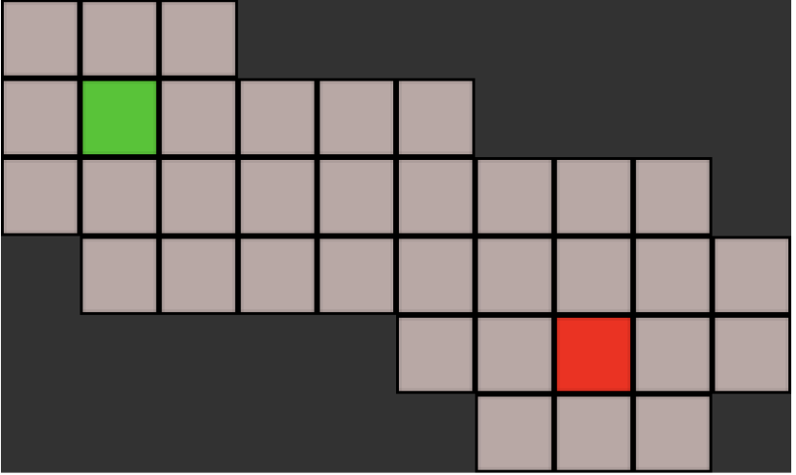
Maps
Maps:
[1,1,1,0,0,0,0,0,0,0],
[1,1,1,1,1,1,0,0,0,0],
[1,1,1,1,1,1,1,1,1,0],
[0,1,1,1,1,1,1,1,1,1],
[0,0,0,0,0,1,1,0,1,1],
[0,0,0,0,0,0,1,1,1,0]]

Slide 12
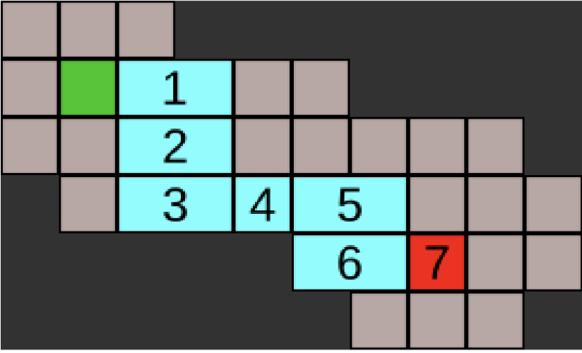
Tính khả thi của nước đi
Output:
[[1, 1]]
[[1, 2]; [1, 3]]
[[2, 2], [2, 3]]
[[3, 2], [3, 3]]
[[3, 4]]
[[3, 5], [3, 6]]
[4, 5], [4, 6]]
[[4, 7]]

Slide 13
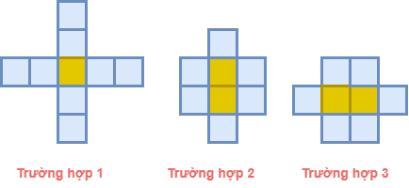
Phân Tích Tác Vụ
Trạng thái khối trụ :
Khối trụ di chuyển trên maps và chuyển trạng thái với 4 thao tác chính:
UP, DOWN, RIGHT, LEFT
Với mỗi trường hợp khác nhau, thì khối trụ sẽ chuyển trạng thái vị trí theo 3 quy luật như hình bên

Slide 14
Trường Hợp 1: Khối trụ đứng thẳng lên 1 tọa độ [i, j] | Trường Hợp 2: Khối trụ nằm dọc trên 2 tọa độ [i, j] [i + 1, j] | Trường hợp 3: Khối trụ nằm ngang trên 2 tọa độ [i, j] [i, j + 1]
UP: Tọa độ mới [i - 1, j] và [i - 2, j] | UP: Tọa độ mới [i - 1, j] | UP: Tọa độ mới [i - 1, j] và [i - 1, j + 1]
DOWN: Tọa độ mới [i + 1, j] và [i + 2, j] | DOWN: Tọa độ mới [i + 2, j] | DOWN: Tọa độ mới [i + 1, j] và [i + 1, j + 1]
RIGHT: Tọa độ mới [i, j + 1] và [i, j + 2] | RIGHT: Tọa độ mới [i, j + 1] và [i + 1, j + 1] | RIGHT: Tọa độ mới [i, j + 2]
LEFT: Tọa độ mới [i, j - 1] và [i, j - 2] | LEFT: Tọa độ mới [i, j - 1] và [i + 1, j - 1] | LEFT: Tọa độ mới [i, j - 1]
Khối trụ sẽ mất hiệu lực khi rơi vào các trường hợp: Tọa độ của khối vượt quá giới hạn kích thước của maps. Tọa độ của khối rơi vào vị trí biên hoặc rỗng của maps (ngoại trừ lỗ thoát vị trí đích) Khi khối trụ nằm đứng (Trường hợp 1) tại vị trí có lát gạch màu cam Trạng thái đích là tọa độ của khối trụ trùng với tọa độ đích

Slide 15
3. Giải Thuật
1
Depth First Search
2
Breadth First Search
3
A* Search
Notes:
Đối với BTL1 nhóm em đã sử dụng 5 giải thuật khác nhau để giải quyết bài toán BLoxorz

Slide 16
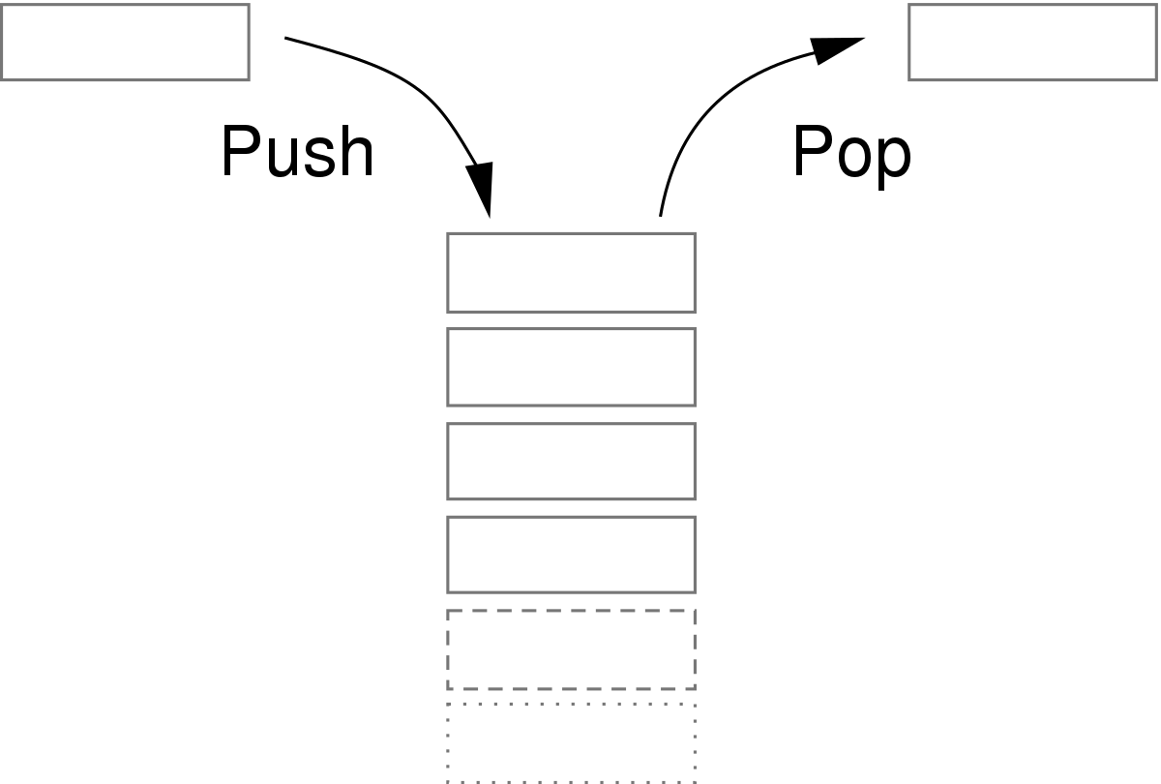
Depth First Search
Tìm kiếm theo chiều sâu (DFS) là một thuật toán duyệt hoặc tìm kiếm trên một cây đồ thị. Thuật toán khởi đầu tại gốc (hoặc chọn đỉnh nào đó coi như gốc ) và phát triển xa nhất có thể theo mỗi nhánh
Notes:
Thuật toán tìm kiếm theo chiều sâu là thuật toán duyệt cây bắt đầu từ 1 nút gốc và di chuyển xuống các cấp nút con của nó đến khi gặp nút lá sẽ quay trở lại để duyệt sang nhánh tiếp theo. 1 cách khá phổ biến để hiện thực thuật toán DFS là sử dụng cấu trúc dữ liệu stack, mỗi lần duyệt ta sẽ chọn nút nằm trên cùng của stack sau đó thêm các nút con của nút đó vào stack. Thuật toán sẽ dừng lại khi tìm thấy đích hoặc không còn nút nào trong stack

Slide 17
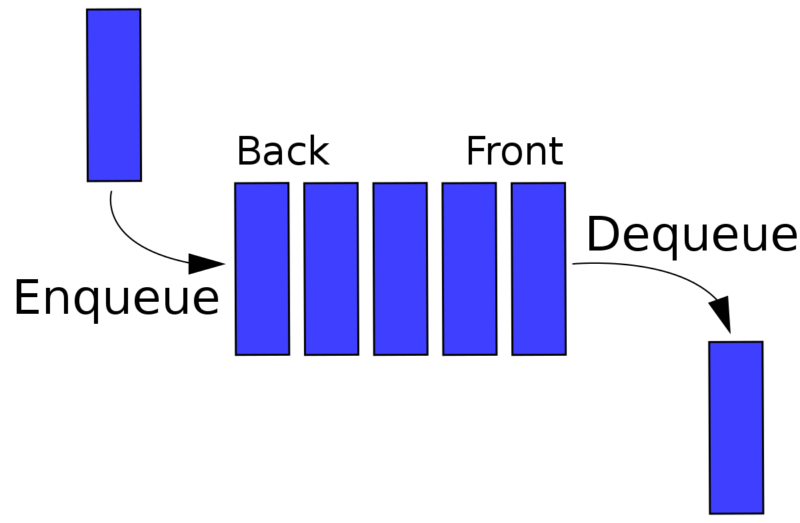
Breadth First Search
Tìm kiếm theo chiều rộng (BFS) là một thuật toán tìm kiếm trong đồ thị trong đó việc tìm kiếm bắt đầu từ nút gốc và ưu tiên duyệt qua các nút liền kề trước khi mở rộng đến nút con.
Notes:
BFS là một thuật toán tìm kiếm theo chiều rộng trong đó ta bắt đầu từ nút gốc và ưu tiên duyệt qua các nút liền kề của nó trước khi di chuyển xuống các nút con. BFS thường được hiện thực bằng cấu trúc dữ liệu queue, khi duyệt qua 1 nút ta sẽ thêm các nút con của nút đó vào queue và lấy ra nút đầu tiên trên queue để tiếp tục tìm kiếm. Thuật toán dừng lại khi ….

Slide 18
A* Search

Slide 19
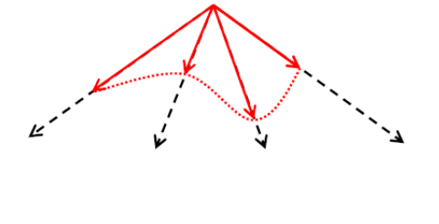
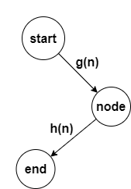
Giới thiệu
Nguồn gốc
mô tả lần đầu vào năm 1968 bởi Peter Hart, Nils Nilsson, và Bertram Raphael
Khái niệm
thuật toán A* là một loại thuật toán Best-First Search.
Các nút được lựa chọn thứ tự duyệt dựa trên giá trị của hàm f(n)
f(n) = g(n) + h(n)
Notes:
thuật toán A* là một loại thuật toán Best-First Search. Cơ chế tìm kiếm của A* dựa trên các giá trị được ước tính bởi hàm f(n) = g(n) + h(n). Trong đó … Khi duyệt qua 1 nút, ta tiến hành tính toán giá trị ước tính và thêm các nút con của nút đó vào 1 danh sách mở, từ danh sách đó sẽ chọn ra nút có giá trị f(n) là thấp nhất để tiếp tục tìm kiếm

Slide 20
A* Search
Check all child
Sinh ra toàn bộ con từ node
Kiểm tra node con có là mục tiêu
Tính f(x) cho toàn bộ con
Kiểm tra đã đi qua chưa và add vào openlist
Init
Khởi tạo openlist
Khởi tạo closelist
Get best child
Chọn con tốt nhất từ hàng đợi ưu tiên
Cập nhật closelist
Return Goal
Trả về kết quả
các dạng chuỗi các bước đi

Slide 21
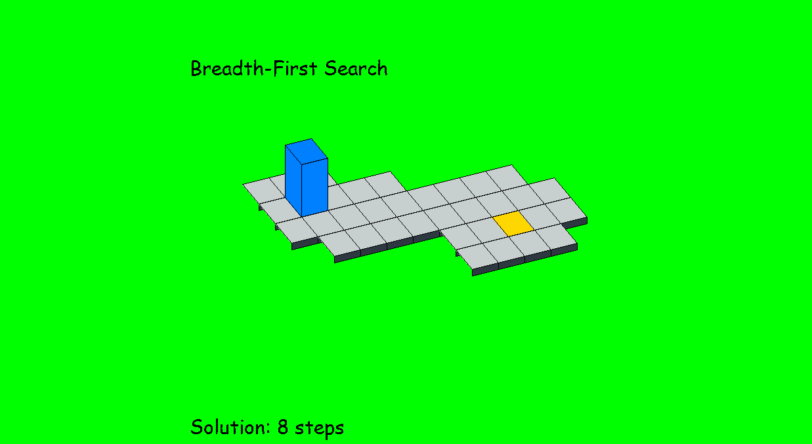
4. Demo
https://github.com/vdungx/Bloxorz

Slide 22
Đánh giá
04
Đánh giá các giải thuật trên thời gian thực thi và sử dụng bộ nhớ

Slide 23
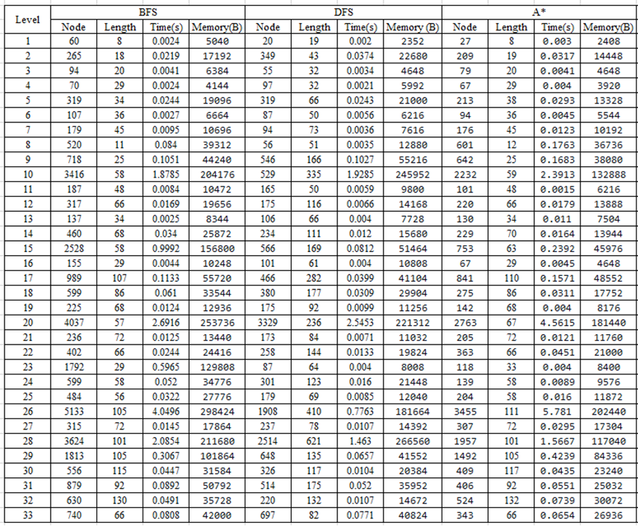
Bảng số liệu
Bảng số liệu về số node đã tìm kiếm, độ dài đường đi, thời gian và bộ nhớ sử dụng của 4 giải thuật BFS, DFS, A* và Monte Carlo Tree Search đối với 33 level trong trò chơi BLOXORZ.

Slide 24
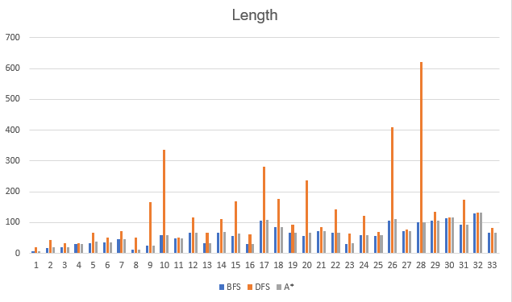
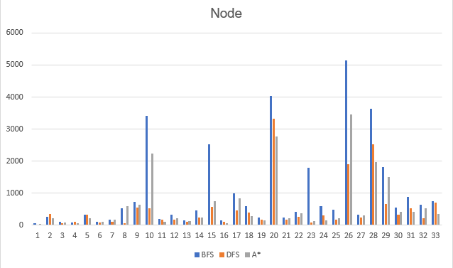
Nhận xét
- Giải thuật BFS thường có độ dài đường đi ngắn nhất nhưng số node được duyệt nhiều, DFS có số node được duyệt ít nhưng độ dài đường đi dài,.
- A* độ dài đường đi tìm được xấp xỉ BFS

Slide 25
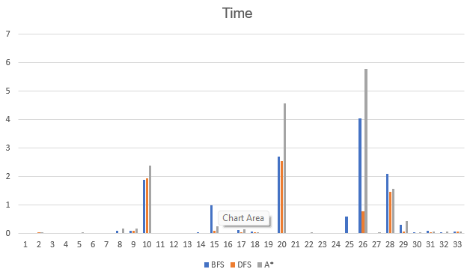
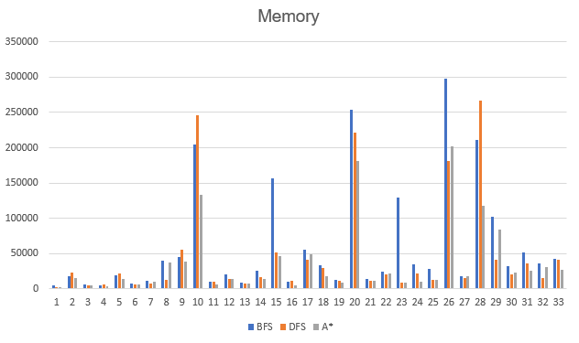
Nhận xét
- Đối với 33 level trong trò chơi BLOXORZ BFS tiêu tốn nhiều bộ nhớ hơn các giải thuật khác.
- Thời gian tìm kiếm và sự tiêu tốn bộ nhớ của từng giải thuật có cùng xu hướng trên các level khác nhau.
- Các level 10, 15, 20, 26, 28 là những level đặc biệt

Slide 26
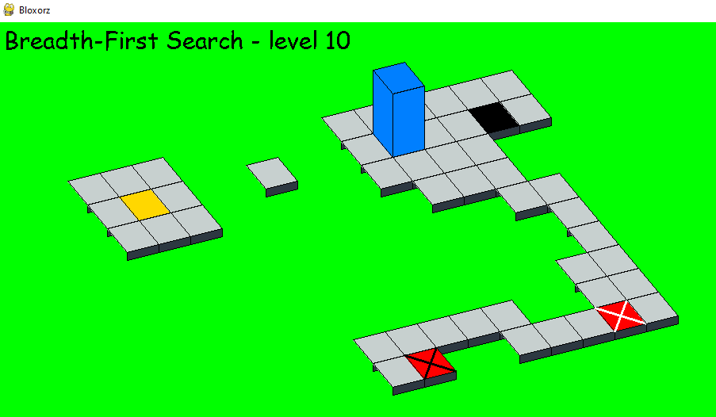
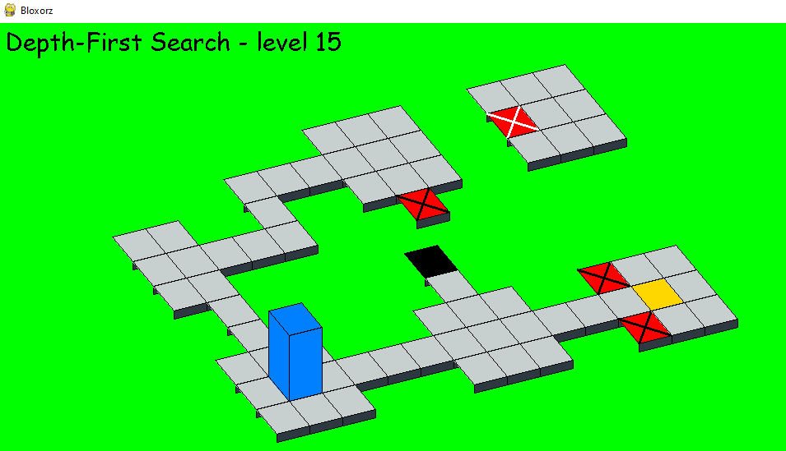
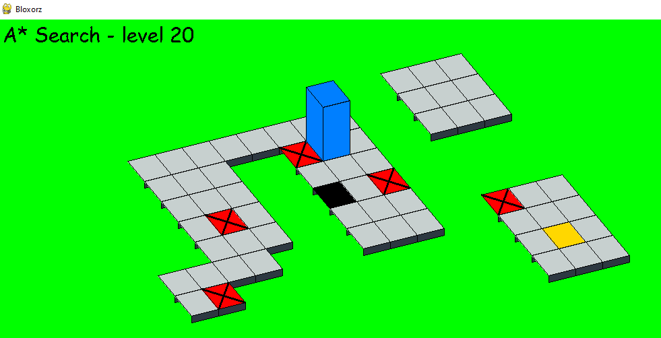
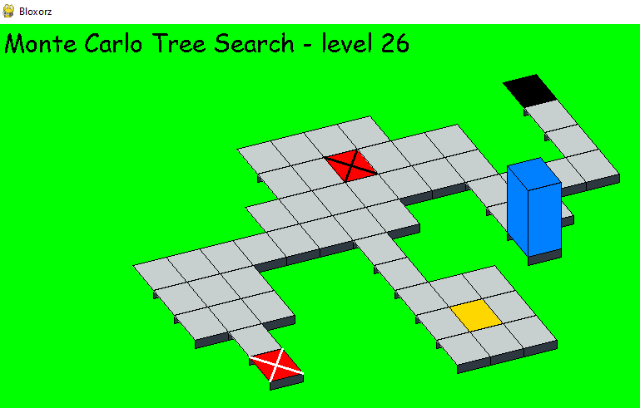
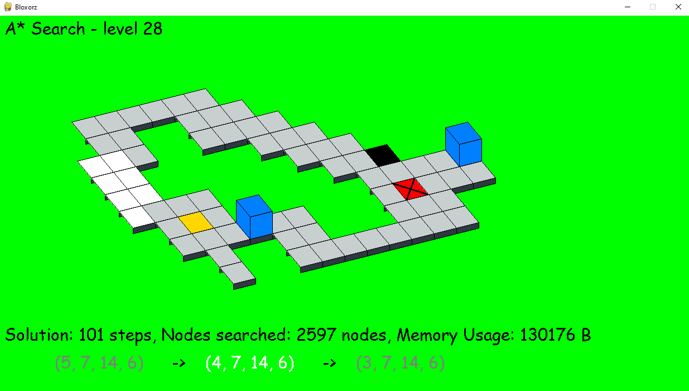
Giải thích
Điểm chung của các màn đặc biệt 10, 15, 20, 26, 28 khác biệt so với các màn khác là đều có ô vuông có tác dụng tách khối ra làm 2 và dịch chuyển khối đến vị trí khác khi khối ở trạng thái đứng trên nó.

Slide 27
Đánh giá
Giải thuật BFS có số node tìm kiếm khá lớn so với các giải thuật khác, song trả về kết quả tốt về độ dài đường đi, đồng thời thời gian và bộ nhớ sử dụng cũng được kiểm soát ở mức tương đối.
Giải thuật DFS có thể tìm được đường đi nhanh chóng nhưng đường đi tìm được không chắc là tối ưu. Đồng thời, nếu không kiểm soát được độ sâu tối đa của cây tìm kiếm, DFS có thể rơi vào tình trạng lặp vô hạn hoặc quá tải bộ nhớ.

Slide 28
Đánh giá
Giải thuật A* kết hợp giữa chi phí đường đi và ước lượng từ trạng thái hiện tại đến trạng thái đích để tìm kiếm đường đi tối ưu. Tuy nhiên, trong trường hợp không có hàm ước lượng đúng hoặc hàm ước lượng bị ảnh hưởng bởi chi phí di chuyển giữa các trạng thái, A* có thể không tìm được đường đi tối ưu. Ta cần lựa chọn giá trị tham số phù hợp chạy thuật toán để đạt được hiệu quả tốt nhất.
=> Mỗi giải thuật có ưu và nhược điểm riêng, tuy nhiên nếu được thử nghiệm và tinh chỉnh để tối ưu thì giải thuật A* sẽ là lựa chọn phù hợp cho bài toán Bloxorz

Slide 29
Thanks

